Slide 1
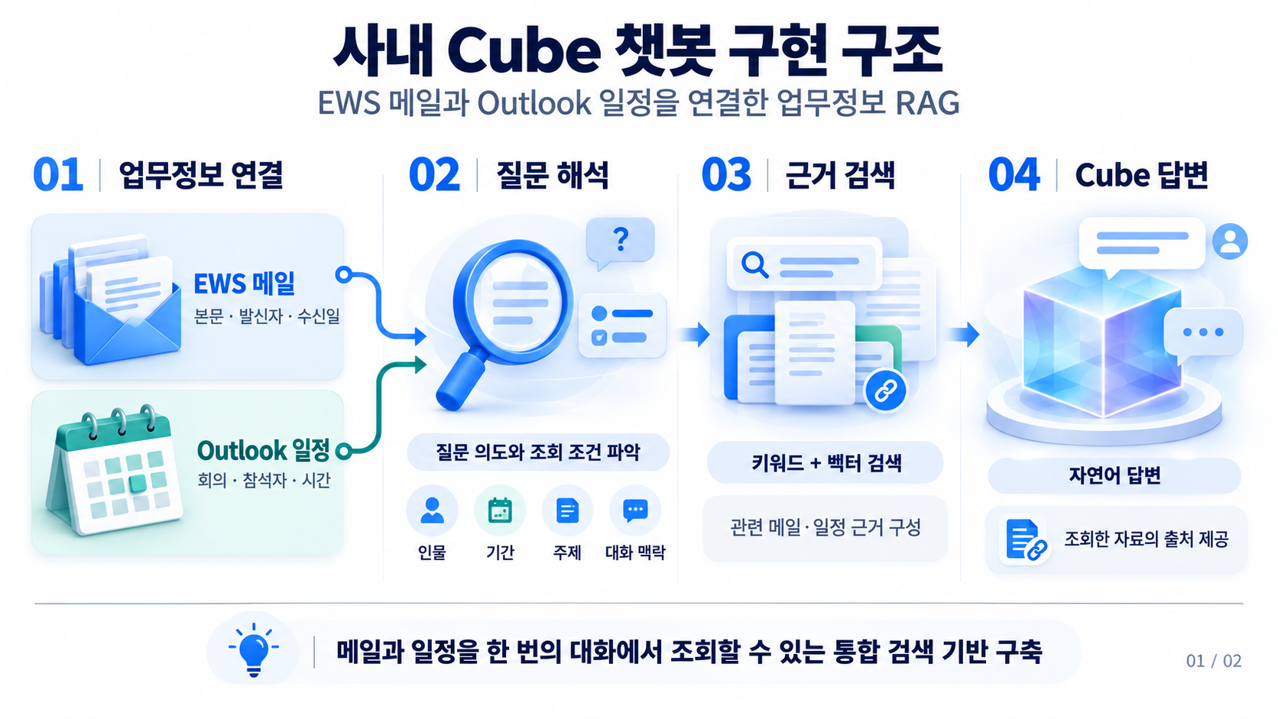
EWS 메일·Outlook 일정 기반 사내 Cube 챗봇
분산된 업무정보를 자연어로 검색하고, 조회한 자료의 출처와 함께 답변
질문에 반영하는 조건
인물·기간
업무 주제
대화 맥락
발신자·참석자와 조회 시점
관련 메일과 회의 내용 탐색
후속 질문에 이전 조회 조건 반영
업무 데이터
검색·답변 처리
EWS 메일
본문·발신자
수신일
질문·조건 해석
관련 근거 검색
Outlook 일정
Cube 답변
회의·참석자
시간
조회 대상과 조건을 구조화
키워드 + 벡터 검색
자연어 요약·자료 출처 제공
제공 기능
빠른 조회·상세 분석 2종 모드
메일·일정을 하나의 대화에서 조회
필요 시 관련 근거를 추가 검색하고, 확인된 자료를 기반으로 답변
구현 범위 개념도 · 소스별 검색 조건과 대화 맥락을 반영
01
Notes:
구현 근거: dorothy90/ews 브랜치 app/api/dependencies.py, app/graphs/quick_rag.py, app/graphs/fast_agent.py, app/graphs/detailed_rag.py, app/retrieval/quick_rag.py, app/persistence/conversations.py. 사내 Cube 구현은 사용자 제공 사실. 데이터 수집 인프라·운영 성능은 추가 가정하지 않음.

Slide 2
Cube 챗봇 활용 예시와 업무 기여
메일·일정 조회부터 후속 질문까지, 대화 흐름 안에서 업무정보 확인
대화형 업무정보 조회
업무 활용
01
질문
이번 주 회의 일정 알려줘
회의 준비 지원
일정과 관련 자료를
함께 확인
Cube
일시·참석자·장소를 정리해요
02
질문
이 회의 주제와 관련된 메일도 찾아줘
업무 이력 탐색
주제·인물·기간
조건으로 조회
Cube
관련 메일을 검색하고 출처를 제공해요
03
질문
그중 팀장님이 보낸 내용만 요약해줘
근거 확인
답변에 활용한
자료의 출처 확인
Cube
이전 질문의 맥락과 발신자 조건을 반영해요
구현 역량
메일·일정 통합 검색 설계
대화 맥락·조회 조건 처리
예시 대화 · 실제 서비스 화면이나 실행 결과를 재현한 것이 아님
02
Notes:
구현 근거: dorothy90/ews 브랜치 app/api/dependencies.py, app/graphs/quick_rag.py, app/graphs/fast_agent.py, app/graphs/detailed_rag.py, app/retrieval/quick_rag.py, app/persistence/conversations.py. 사내 Cube 구현은 사용자 제공 사실. 데이터 수집 인프라·운영 성능은 추가 가정하지 않음. 대화 내용은 활용 예시. 문서상 조회 기능을 설명하며 실제 업무 성능을 주장하지 않음.

Slide 3
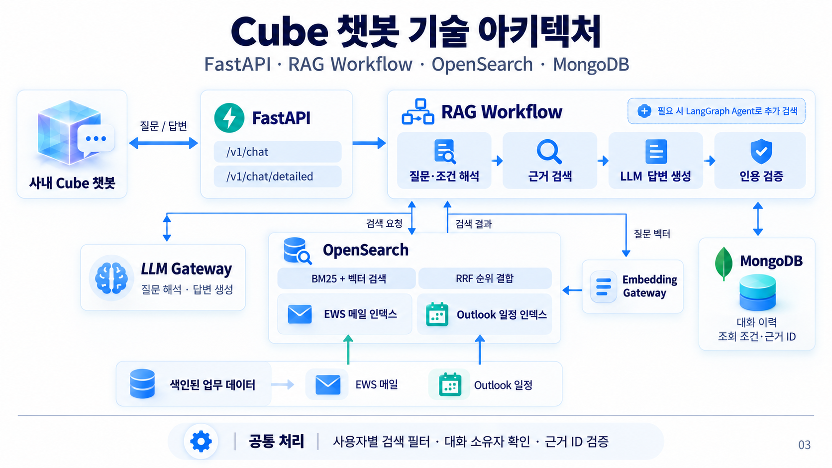
Cube 챗봇 기술 아키텍처
FastAPI · RAG Workflow · OpenSearch · MongoDB
사내 Cube
챗봇
RAG Workflow
LLM Gateway
질문·조건 해석
근거 검색
답변 생성
인용 검증
질문 해석·답변 생성
질문 / 답변
대화 맥락 반영
조건·권한 필터
검색 자료 활용
근거 ID 대조
FastAPI
/v1/chat
/v1/chat/detailed
빠른 모드: 필요 시 LangGraph Agent로 추가 검색
대화 상태 저장·복원
검색 요청·근거 반환
Embedding
Gateway
MongoDB
OpenSearch
BM25 + 벡터 검색 · RRF 순위 결합
대화 이력
조회 조건·근거 ID
질문 벡터 생성
EWS 메일 인덱스 / Outlook 일정 인덱스
공통 처리
사용자별 검색 필터 · 대화 소유자 확인 · 근거 ID 검증
코드 기반 개념도 · 의미 검색은 임베딩 호환성이 확인된 소스에 적용
03
Notes:
구현 근거: dorothy90/ews 브랜치 app/api/dependencies.py, app/graphs/quick_rag.py, app/graphs/fast_agent.py, app/graphs/detailed_rag.py, app/retrieval/quick_rag.py, app/persistence/conversations.py. 사내 Cube 구현은 사용자 제공 사실. 데이터 수집 인프라·운영 성능은 추가 가정하지 않음. 간결한 구조도이므로 프롬프트·진단 로깅·세부 캐시 구성은 생략. LLM Gateway는 질문 해석과 답변 생성에 사용. 추가 검색 Agent는 빠른 모드의 선택적 경로. 인증 자체의 구현을 의미하지 않으며 검색 필터와 대화 소유권 검증을 표시.

